Slide 1

Klasyczne i kwantowe sieci neuronowe
Sebastian Zając
Adiunkt, SGH w Warszawie
Wydarzenie organizowane przez: Fundacja Academic Partners

Slide 2

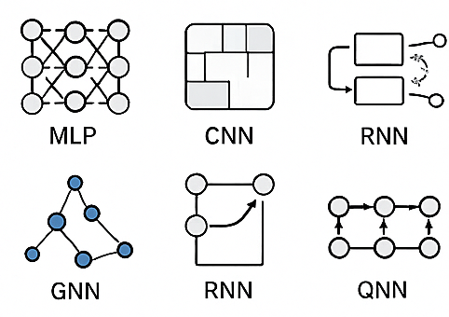

Slide 3

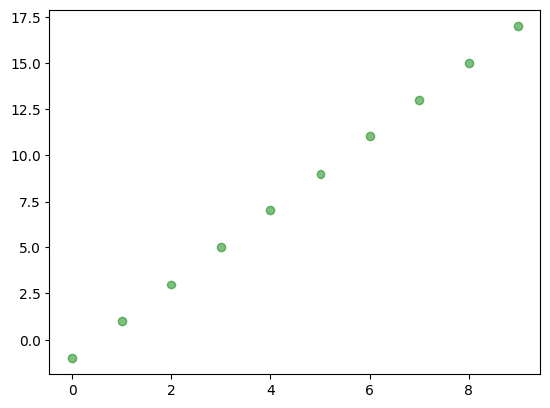
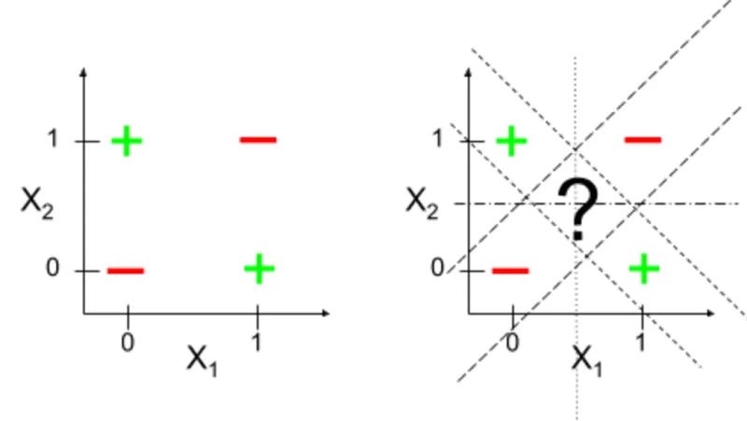
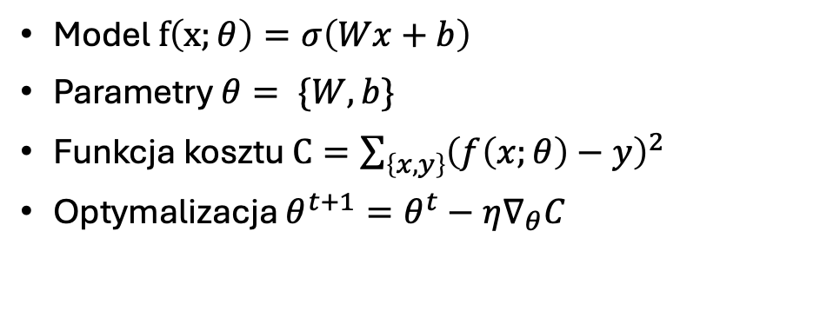
Klasyczne NN
Model $f\left(x;θ\right)=σ\left(Wx+b\right)$
Parametry $θ= \{W,b\}$
Funkcja kosztu $C=\sum_{\left\{x,y\right\}}{{\left(f\left(x;θ\right)−y\right)}^{2}}$
Optymalizacja $θ^{t+1}=θ^{t}−η∇_{θ}C$

Slide 9


Slide 10

Dziękuję za oglądanie!
Wydarzenie organizowane przez: Fundacja Academic Partners

